Slide 1
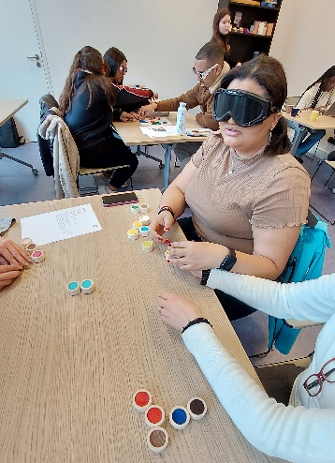
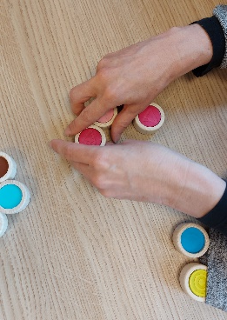



Memory zonder te zien
Je gaat ervaren hoe belangrijk andere zintuigen zijn (zoals voelen) wanneer je blind bent.
Speel met 4 personen (3, 5 of 6 kan ook).
Leg de zak met memorystenen in het midden.
Zet allemaal een slaapmasker op.
Pak allemaal evenveel stenen uit de zak (8 bij 4 personen).
Probeer door te voelen paren bij elkaar te zoeken. Beschrijf wat je voelt en ruil stenen met elkaar om de juiste paren te vormen. Is het gelukt?
NB: van elke steen zijn er twee, probeer de stenen bij elkaar te zoeken.
Notes:
Oefening 3 - voorkant

